Slide 1


CAMPANIA
,,FII INSPIRAT!
NU TE APUCA DE FUMAT!”
21 noiembrie 2024
DIRECȚIA DE SĂNĂTATE PUBLICĂ HUNEDOARA

Slide 2
În 2024, se derulează prin Institutul Național de Sănătate Publică și Direcțiile Județene de Sănătate Publică și a municipiului București, campania de informare, educare și conștientizare, finanțată de Ministerul Sănătății. Campania reprezintă o oportunitate pentru creșterea gradului de conștientizare în rândul populației privind efectele nocive ale consumului de tutun și ale fumatului pasiv, precum și pentru descurajarea utilizării acestuia sub orice formă [1].
România, la fel ca alte țări ale lumii, se confruntă în prezent cu situația generată de produsele noi emergente de tipul ENDS (Electronic Nicotine Delivery Systems) și HTP (Heated Tobacco Products) [2].
Există o îngrijorare crescândă cu privire la faptul că, produsele din tutun încălzit (HTP), deși pot expune utilizatorii la niveluri mai scăzute ale unor substanțe toxice decât țigările convenționale, pot expune la niveluri mai ridicate ale altor substanţe chimice cancerigene [3].
1]. Site-ul oficial OMS: https://www.who.int/news-room/events/detail/2019/05/31/default-calendar/world-no-tobacco-day
[2]. WHO Report on the global tobacco epidemic 2021: addressing new and emerging products. Geneva: World Health Organization; 2021. Licence: CC BY-NC-SA 3.0 IGO https://www.who.int/teams/health-promotion/tobacco-control/global-tobacco-report-2021
[3]. Food and Drug Administration (FDA). 2019 premarket tobacco product marketing orders. 2019. Available from: https://www.fda.gov/tobacco-products/premarket-tobacco-product-applications/premarket-tobacco-product-marketing-orders

Slide 3
Expunerea la aerosolii generați de țigările electronice (ENDS) este deseori asociată cu afectarea funcției respiratorii [4].
România face parte dintre țările în care se monitorizează utilizarea ENDS de către adolescenți și adulți [2].
Consumul de tutun este principala cauză de deces prevenibilă în lume și este totodată și cea mai importantă cauză de deces în Uniunea Europeană (aproximativ 700.000 de decese anual), fiind și unul dintre cei mai importanți factori de risc pentru sănătate care poate fi evitat [5].
Fumul de tutun conține peste 7.000 de substanțe chimice toxice, iar fumatul pe parcursul unei vieți poate să ducă în medie la scurtarea vieții unei persoane cu cel puțin 10 ani. Aproximativ un sfert din anii productivi din viață pierduți prin dizabilitate au drept cauză bolile atribuibile consumului de tutun [6].
[4]. Callahan-Lyon P. Electronic cigarettes: human health effects. Tob Control 2014;23:ii36–ii40. doi:10.1136/tobaccocontrol-2013-051470: https://tobaccocontrol.bmj.com/content/tobaccocontrol/23/suppl_2/ii36.full.pdf
[2]. WHO Report on the global tobacco epidemic 2021: addressing new and emerging products. Geneva: World Health Organization; 2021. Licence: CC BY-NC-SA 3.0 IGO https://www.who.int/teams/health-promotion/tobacco-control/global-tobacco-report-2021
[5]. European Commission, 2022.
[6]. Vital Strategies and Tobacconomics at the University of Illinois Chicago, 2021, Last updated: May 2022

Slide 4
Numărul de fumători este mare, aproximativ 26% din toată populația și 29% dintre tinerii în vârstă de 15-24 de ani [5].
Prevalența mare a fumatului în rândul tinerilor este îngrijorătoare. Expansiunea produselor noi care conțin tutun, creșterea utilizării dispozitivelor de vapping și tutun încălzit este de asemenea îngrijorătoare. Vârsta de începere a fumatului este de obicei înainte de 25 de ani, cu risc maxim de adicție [8].
[5]. European Commission, 2022 https://health.ec.europa.eu/tobacco/overview_en
[8]. The Institute for Health Metrics and Evaluation (IHME) , 2021

Slide 5
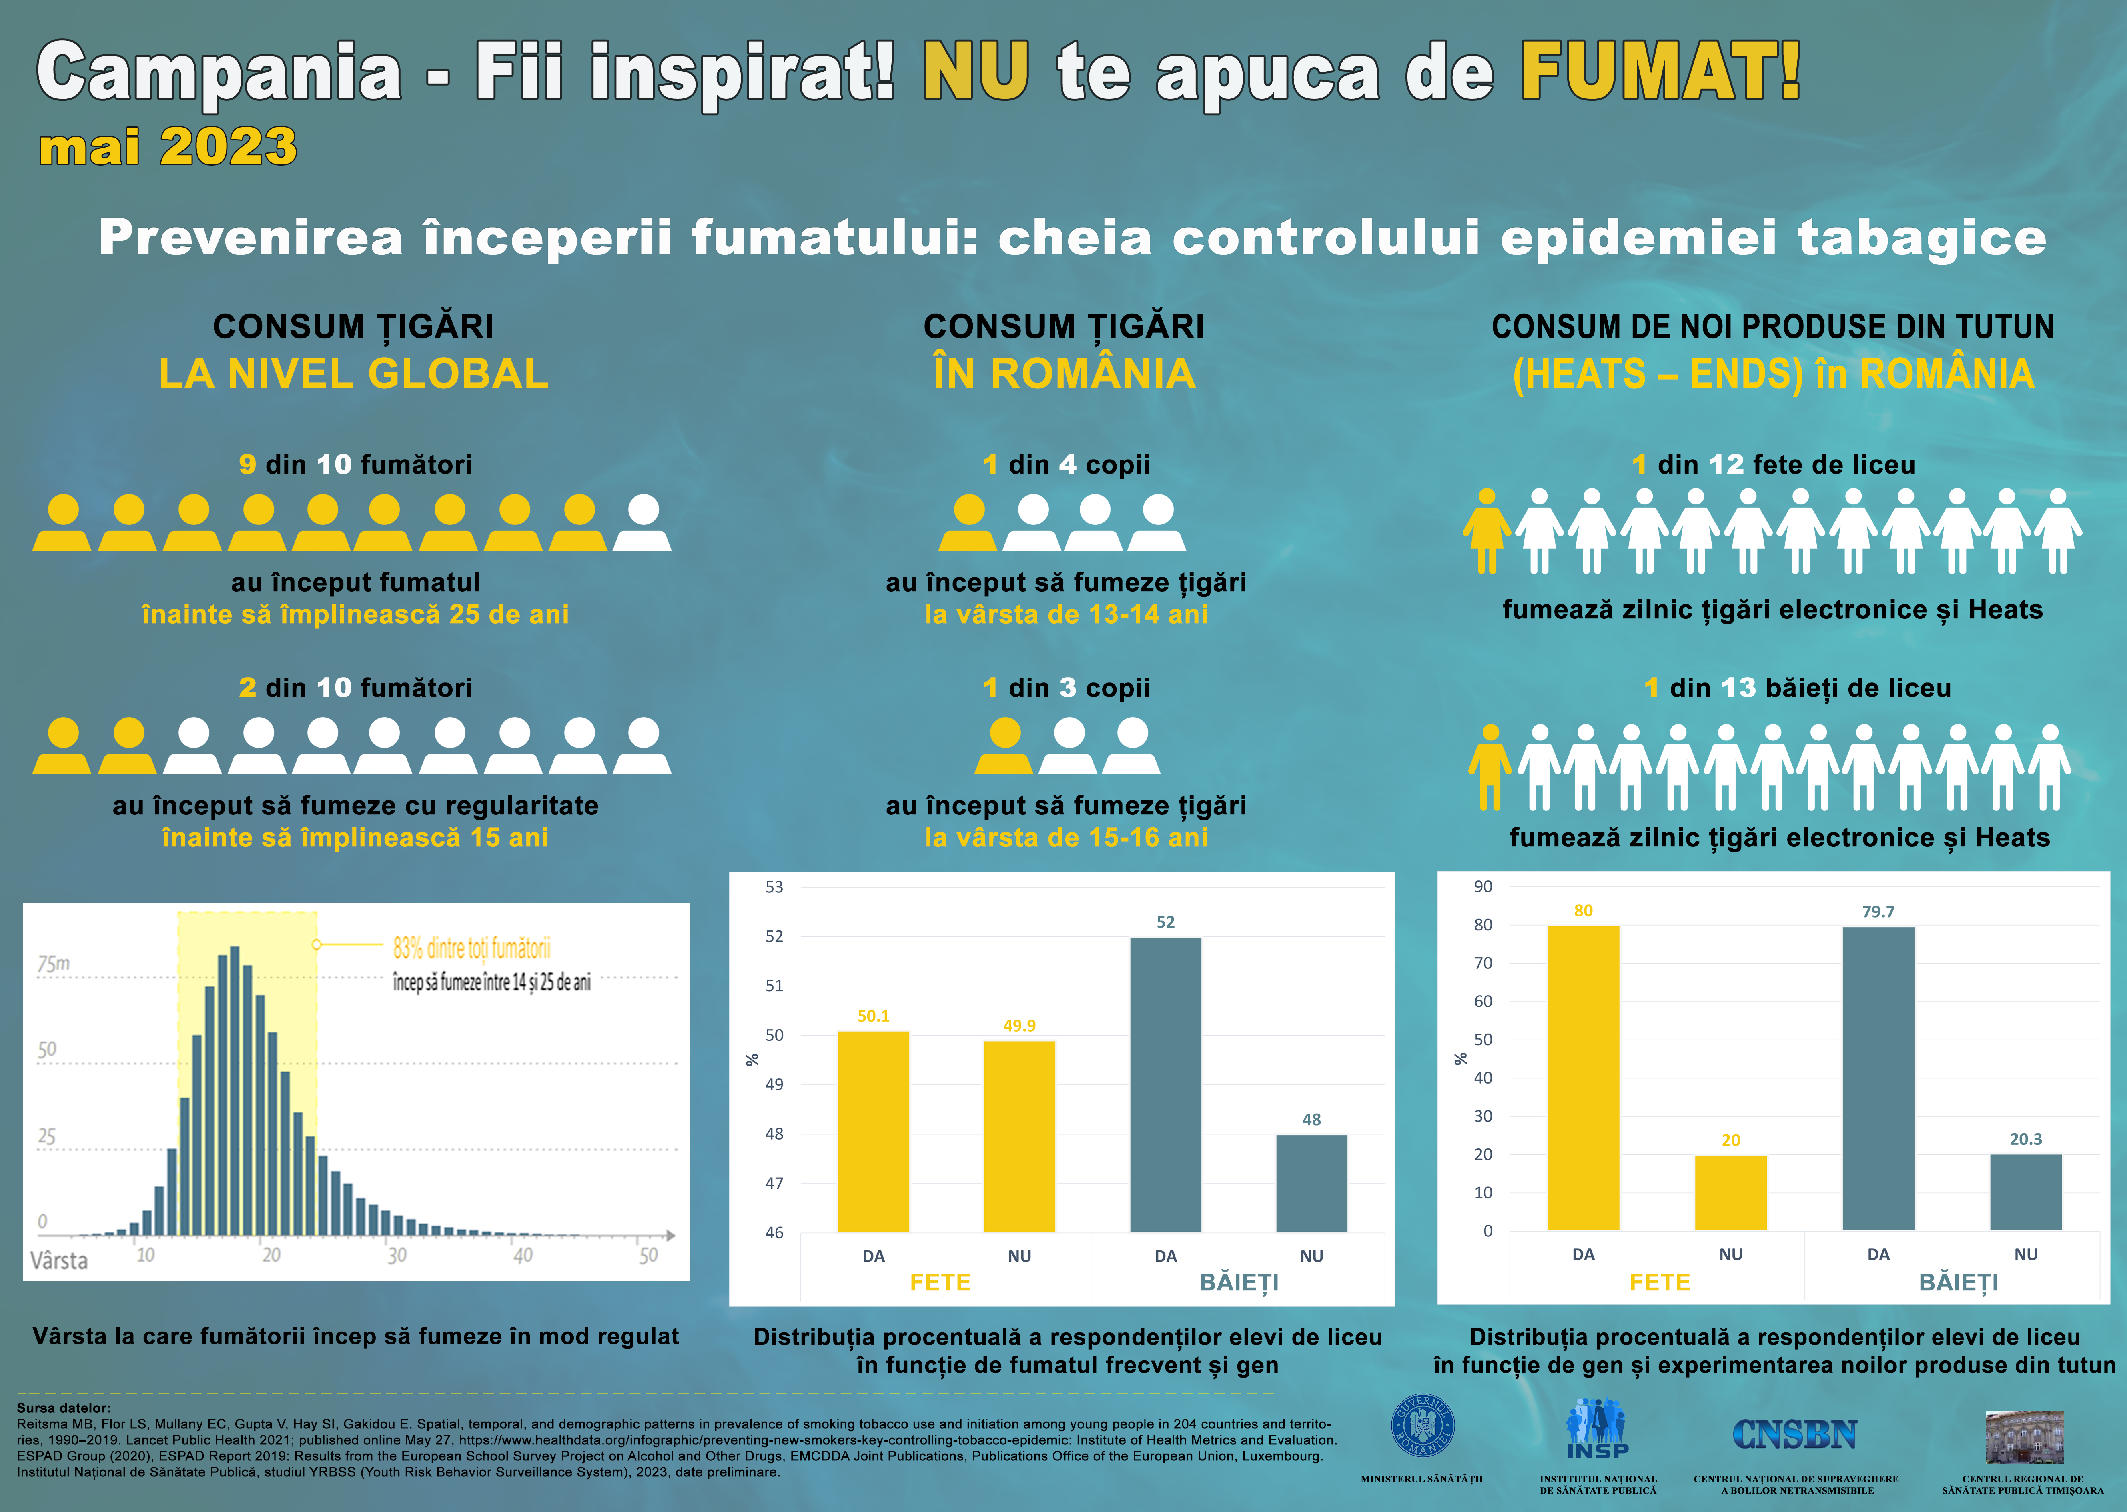

Slide 6
În România, conform datelor studiului ESPAD (European School Survey Project on Alcohol and Other Drugs) derulat în anul 2019 a reieșit o prevalență a debutului fumatului zilnic înainte de 13 ani de 5% [9].
Conform datelor Eurostat, 2019, cea mai mare prevalență a fumatului zilnic este la grupa de vârstă 25-34 de ani, iar cea mai scăzută la grupa de vârstă de peste 75 de ani [10].
Conform studiului INS din anul 2020, procentul persoanelor fumătoare în rândul adolescenților și tinerilor din grupa de vârstă 15‐24 ani, care fumează zilnic este de 10,16% în timp ce 9,81% fumează ocazional [11].
Ponderea utilizării de ţigări electronice sau dispozitive electronice similare, la persoanele de 15-24 ani, este similară la ambele genuri cu aproximativ jumătate de procent mai mare la genul masculin (1,6%), față de genul feminin (1,53%) [11].
[9]. Results from the European School Survey Project on Alcohol and Other Drugs (ESPAD), 2019: http://www.espad.org/sites/espad.org/files/2020.3878_EN_04.pdf
[10]. EUROSTAT, 2019
[11]. Raportul Național de Sănătate a Copiilor și Tinerilor din ROMÂNIA 2020 https://insp.gov.ro/download/cnepss/stare-de-sanatate/rapoarte_si_studii_despre_starea_de_sanatate/sanatatea_copiilor/rapoarte-nationale/Raport-National-de-Sanatate-a-Copiilor-si-Tinerilor-din-Romania-2020.pdf

Slide 7
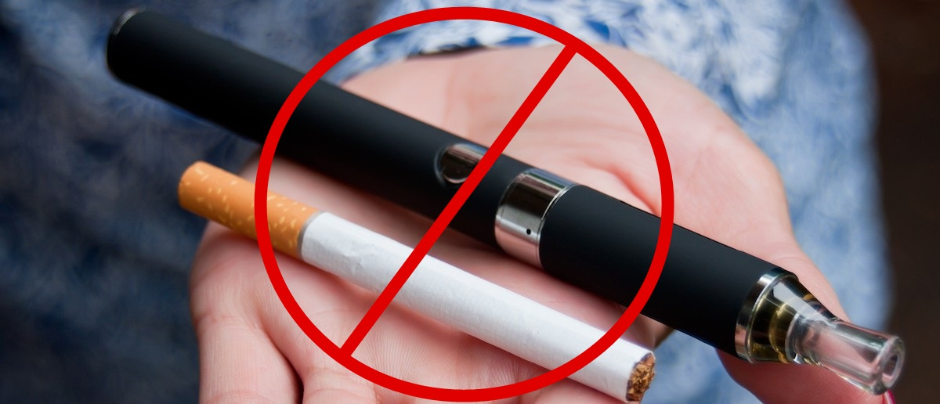
TEMA CAMPANIEI
Prevenirea consumului de țigări și a utilizării de dispozitive electronice (HEATS și ENDS) în rândul adolescenților
SCOPUL CAMPANIEI
Informarea adolescenților și părinților acestora despre impactul nociv pe care consumul de țigări și utilizarea dispozitivelor electronice (HEATS și ENDS) îl pot avea asupra sănătății

Slide 8
OBIECTIVELE CAMPANIEI
Creșterea nivelului de conștientizare al adolescenților și părinților acestora cu privire la riscurile pentru sănătate ale consumului de tutun sub orice formă (fumat convențional, tutun fără fum și produse cu tutun încălzit).
Creșterea nivelului de conștientizare al adolescenților și părinților acestora cu privire la prezența riscului expunerii altor persoane (expunere pasivă) la inhalarea fumului sau vaporilor de tutun și/sau a altor compuși nocivi.
Creșterea motivației adolescenților de a nu consuma nici o formă de tutun.
Creșterea motivației adolescenților care consumă tutun sub orice formă, de a renunța să mai consume.

Slide 9
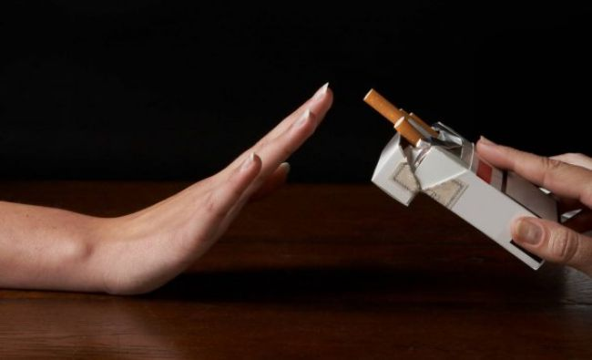
MESAJELE PRINCIPALE ALE CAMPANIEI
E mult mai ușor să nu începi să fumezi decât să te lași de fumat!
Îndrăznește să spui NU, fumatului!
Vrei să te protejezi? Nu începe să fumezi!
Nu toți care-ți sunt prieteni îți vor binele! Refuză țigara oferită de ”prieteni”!

Slide 10
De ce încep oamenii să fumeze?
Iată ce motive sunt invocate des pentru începerea fumatului:
Ca să fie la fel cu prietenii
Ca să fie acceptați de prietenii care fumează
Pentru că sunt stresați
Pentru că pare că fumatul este la modă
Pentru că sunt curioși să vadă cum este

Slide 11
Realitatea este diferită
Ca să fie la fel cu prietenii – dar cei mai mulți oameni nu fumează!
Ca să fie acceptați de prietenii care fumează – dar și cei care fumează pot avea probleme emoționale, fumatul nu te face mai plăcut!
Pentru că sunt stresați – dar fumatul va deveni și el un stresor!
Pentru că pare că fumatul este la modă – este doar o tehnică de marketing, alții fac bani din această industrie a tutunului!
Pentru că sunt curioși să vadă cum este – dar nicotina dă adicție și devine din ce în ce mai greu să renunțe!

Slide 12
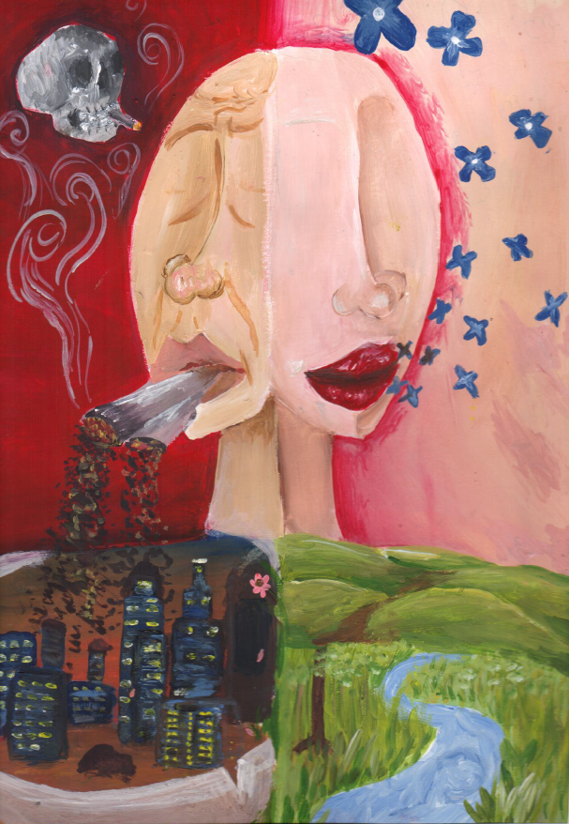
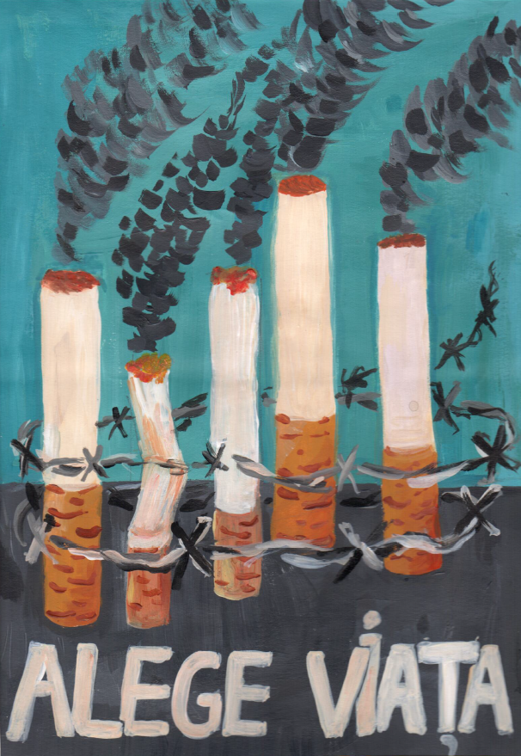
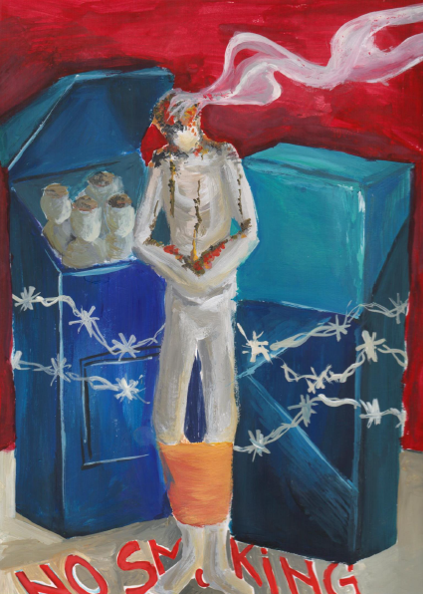
3 motive pentru a nu începe să fumezi
Sănătatea fizică
Consecințele sociale
Costuri
Riscuri pentru sănătate
Afectarea relațiilor
Dificultăți financiare

Slide 13
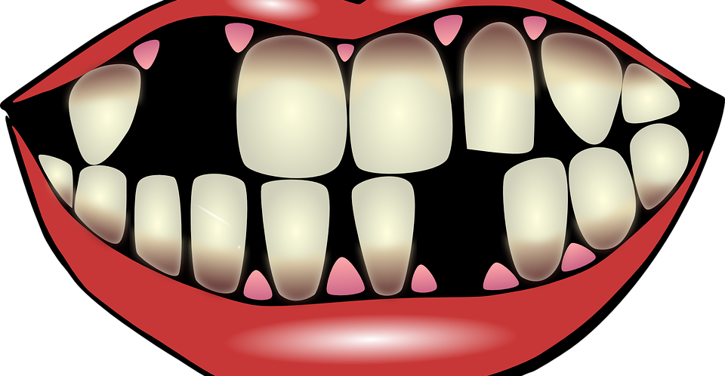
Fumatul și sănătatea fizică
Fumatul afectează pielea – piele neoxigenată, aspect de piele obosită 1
Fumatul - factor de risc pentru acnee 2
Fumatul afectează dinții – risc de dezvoltare parodontoză și de carii 3,4
Diminuarea simțului mirosului și implicit gustului 5
Miros neplăcut al respirației (halenă)6
Scăderea capacității de a face sport 7
1. Wong QYA, Chew FT. Defining skin aging and its risk factors: a systematic review and meta-analysis. Sci Rep. 2021 Nov 11;11(1):22075. doi: 10.1038/s41598-021-01573-z. PMID: 34764376; PMCID: PMC8586245.
2. Zhang, Jing-Zhan; Xiang, Fang; Yu, Shi-Rong; Luo, Dong; Li, Ting-Ting; Kang, Xiao-Jing, Association between acne and smoking: systematic review and meta-analysis of observational studies
3. Norderyd O, Hugoson A, Grusovin G. Risk of severe periodontal disease in a Swedish adult population. A longitudinal study. J Clin Periodontol. 1999;26(9):608–615. doi: 10.1034/j.1600-051X.1999.260908.x
4. Similä T, Auvinen J, Timonen M, Virtanen JI. Long-term effects of smoking on tooth loss after cessation among middle-aged Finnish adults: the Northern Finland Birth Cohort 1966 Study. BMC Public Health. 2016 Aug 24;16(1):867. doi: 10.1186/s12889-016-3556-1. PMID: 27557640; PMCID: PMC4997696.
5. Vennemann, M.M., Hummel, T. & Berger, K. The association between smoking and smell and taste impairment in the general population. J Neurol 255, 1121–1126 (2008). https://doi.org/10.1007/s00415-008-0807-9
6. Kauss AR, Antunes M, Zanetti F, Hankins M, Hoeng J, Heremans A, van der Plas A. Influence of tobacco smoking on the development of halitosis. Toxicol Rep. 2022 Mar 6;9:316-322. doi: 10.1016/j.toxrep.2022.02.012. PMID: 35284240; PMCID: PMC8908054.
7. Smoking and Physical Activity (clevelandclinic.org)
Notes:
Fumatul este un duşman redutabil al unui ten curat, luminos și frumos, şi, în general, al pielii cu aspect sănătos. Nicotina, principala componentă a țigărilor, produce constricţia vaselor de sânge, ceea ce înseamnă că pielea primeşte mai puţin oxigen şi mai puţine substanţe nutritive. Procesul de regenerare celulară este și el diminuat, creând aspectul de piele obosită. În plus, prin piele se elimină şi unele substanţe conţinute în fumul de ţigară, ceea ce creşte expunerea tegumentului la substanţe toxice şi, astfel, conduce la îmbătrânirea sa prematură.
Fumatul poate nu determin[, nu este cauza directă a acneei, dar este unul dintre factorii de risc pentru apariția acneei si se pare ca intretine acneea in perioada adultă (creste riscul de a avea incontinuare acnee, dupa ce trece perioada adolescentei)
Fumatul afectează sistemul imunitar prin reducerea numărului de celule ce luptă împotriva infecțiilor. De aceea, ca urmare a capacității reduse a organismului să lupte împotriva bacteriilor din cavitatea bucală, marii fumători sunt de 4 ori mai susceptibili să dezvolte parodontoză și au un risc de 3 ori mai mare să facă mai des carii.
Poate consecința cea mai ușor de sesizat se referă la tulburările de gust şi miros, ce au fost consemnate la fumători într-o proporţie foarte mare. Acestea pot să afecteze în mod direct viața de zi cu zi a fumătorilor, explicând lipsa de apetit, dispariția plăcerii de a consuma alimente, dar și faptul că nu mai percep corect mirosurile din jur, inclusiv mirosul neplăcut al propriilor haine.
Fumatul reprezintă un factor de risc și pentru implanturile dentare, rata de eșec a acestora fiind mai mare la fumătorilor, atât în prima etapă de osteointegrare, cât și după punerea implantului.

Slide 14
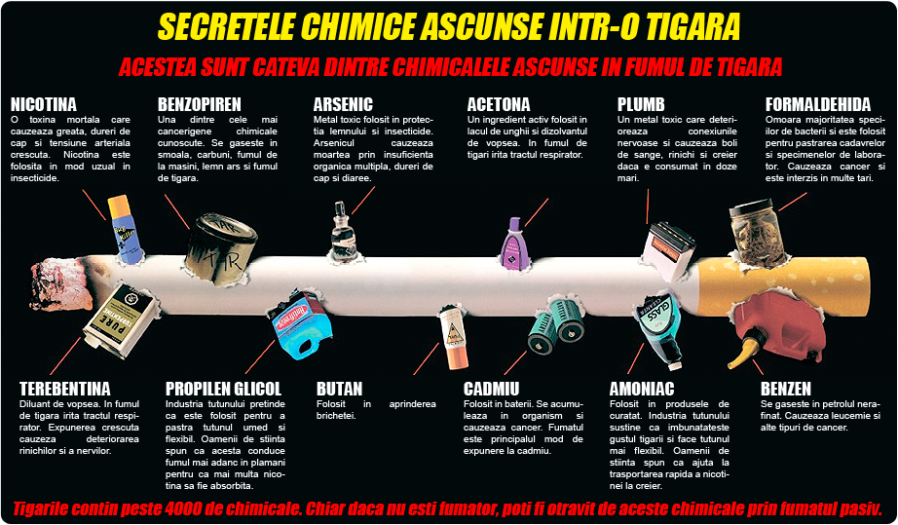
La nivel național o reglementare nouă, aplicabilă din 3 aprilie 2024, Legea nr. 64/2024 pentru modificarea şi completarea unor acte normative din domeniul produselor din tutun, interzice fumatul, precum şi utilizarea tuturor categoriilor de produse care conţin tutun, a ţigaretelor electronice, a flacoanelor de reumplere pentru ţigaretele electronice, a dispozitivelor electronice pentru încălzirea tutunului şi a produselor destinate inhalării fără ardere din înlocuitori de tutun, a (pouch-urilor) pliculeţelor cu nicotină pentru uz oral şi a produselor destinate inhalării fără ardere din înlocuitori de tutun pentru elevii din toate unităţile de învăţământ.

Slide 15
Fumatul și sănătatea fizică
Fumatul convențional produce expunerea la un amestec de peste 7.000 de substanțe chimice toxice, inclusiv cel puțin 70 de agenți cancerigeni
Scade capacitatea de funcționare optimă a organismului: posibilitatea de a respira bine, scurtează respirația
Deteriorează structuri ale organismului (cecitate, boală periodontală, edentație)
Riscul de cancer este de 20-25 de ori mai mare la cei care fumează
Riscul de deces și invaliditate prin boală crește cu numărul de țigări fumate
Efecte asupra sănătății mentale - crește riscul pentru anxietate, depresie
American Cancer Society and Vital Strategies, The tobacco atlas- Health effects, 2018
Notes:
Fumatul convențional provoacă expunerea la un amestec letal de peste 7.000 de substanțe chimice toxice, inclusiv cel puțin 70 de agenți cancerigeni care pot deteriora aproape fiecare sistem de organe din corpul uman. Efectele negative ale componentelor chimice asupra organismului uman sunt multiple: de la deteriorarea funcționalității sale normale prin scăderea capacității de a respire, prin scăderea auzului, prin cecitate și scurtarea respirației, până la deteriorări structurale (cataractă, boală periodontală și edentație) și carcinogeneză pentru diferite tipuri de cancer. (American Cancer Society and Vital Strategies, 2018), (World Health Organization -Regional Office for Europe, 2019)
Daunele cauzate de tutun încep înainte de naștere, deoarece femeile însărcinate care fumează pot da naștere copiilor cu risc mai mare de tulburări congenitale, cancer, boli pulmonare, greutate mică la naștere și moarte subită.
Consumul de tutun este principala cauză a cancerului – și este o cauză evitabilă. Nu există niciun mod sigur de a consuma tutun, iar fumatul este cel mai periculos mod de a consuma tutun, întrucât combustia tutunului sau fumul de tutun generează cel mai mare risc de cancer, întrucât cele mai multe substanțe toxice, inclusiv substanțe cancerigene, apar în timpul procesului de ardere. Tutunul cauzează diferite tipuri de cancer, în special dacă este fumat. De asemenea, fumul de tutun cauzează cancer la nefumătorii care inhalează fumul de tutun de la fumători și la copiii părinților care fumează. (International Agency for Research on Cancer, World Health Organization, 2023)
Riscul de cancer pulmonar este de 20 – 25 de ori mai mare la bărbații și femeile care fumează, în raport cu cei care nu fumează. Riscul crește cu numărul anilor de fumat, cu numărul de țigarete fumate pe zi și cu cât vârsta la care fumătorul începe să fumeze este mai mică. În Europa, fumatul cauzează aproximativ 82 % din cazurile de cancer pulmonar. (International Agency for Research on Cancer, World Health Organization, 2023)
Pe lângă riscurile de cancer, fumatul este factor de risc pentru alte trei grupe de boli netransmisibile: bolile cardiovasculare, diabetul și bolile respiratorii. (World Health Organization -Regional Office for Europe, 2019)
Printre riscurile nou identificate ale fumatului se numără:
stare de sănătate precară la fumătorii afectați de COVID-19 (de exemplu, o prevelență mai mare a spitalizărilor și probabilitate de deces mai mare)
risc crescut de boală parodontală
risc crescut de boala de reflux gastro-esofagian.
Riscul de deces și invaliditate din cauza consumului de tutun crește odată cu numărul de țigări fumate. Riscul de mortalitate și morbiditate în rândul fumătorilor din cauza bolilor legate de tutun, cum ar fi boala cardiacă ischemică, crește odată cu numărul de țigări fumate pe zi. În special, cele mai mari efecte sunt la femeile adulte tinere, care sunt cea mai nouă țintă a marketingului industriei tutunului în multe țări. (Vital Strategies and Tobacconomics at the University of Illinois Chicago, 2021, Last updated: May 2022)

Slide 16
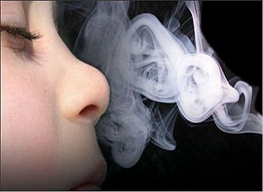
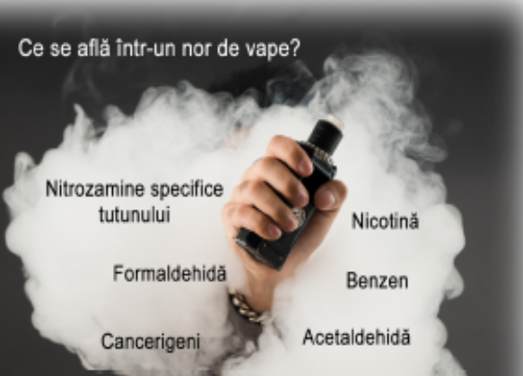
Fumatul pasiv ucide
Fumatul pasiv (sau involuntar) reprezintă expunerea la fumul de țigară din mediul ambiant. Acesta este format din două tipuri diferite de fum: primul, expirat de fumător, iar cel de-al doilea, este produs de capătul aprins al țigării.
Nu există un nivel sigur de expunere la fumatul pasiv de tutun, care provoacă peste 1,2 milioane de decese premature pe an prin boli cardiovasculare și respiratorii grave.
Aproape jumătate dintre copii respiră în mod regulat aer poluat de fumul de tutun în locuri publice, iar 65.000 mor în fiecare an din cauza bolilor atribuite fumatului pasiv.
La sugari, crește riscul de sindrom de moarte subită a sugarului. La femeile însărcinate, provoacă complicații ale sarcinii și greutate mică la naștere.
Legile împotriva fumatului protejează sănătatea nefumătorilor și sunt populare, deoarece nu dăunează afacerilor și îi încurajează pe fumători să renunțe.
Efectele fumatului pasiv asupra sănătății copiilor sunt: bronșiolita, bronșita catarală, astmul, pneumonia, bronhopneumonia, otita, amigdalita, sinuzita, scăderea capacității respiratorii
Fumatul activ poate crea dependență psihologică și chimică, iar
fumatul pasiv, dependență chimică.

Slide 17
Sănătatea fizică: dar produsele de fumat bazate pe tutun încălzit?
Produsele de fumat bazate pe tutun încălzit (HTP-heated tobacco products, tipuri precum: IQOS, Glo, iFuse) sunt produse care eliberează vapori cu miros de tutun și nicotină fără semnele tradiționale ale combustiei: foc, fum și scrum. Ele conțin nicotină, care dă adicție la fel ca și fumatul țigaretelor convențiale.
Produc emisii de substanțe chimice care determină:
  Afectarea respirației, afectare pulmonară
  Astm, Bronșită, cancere respiratorii
  Afectarea inimii și vaselor de sânge
Fried ND, Gardner JD. Heat-not-burn tobacco products: an emerging threat to cardiovascular health. Am J Physiol Heart Circ Physiol. 2020 Dec 1;319(6):H1234-H1239. doi: 10.1152/ajpheart.00708.2020. Epub 2020 Oct 2. PMID: 33006919; PMCID: PMC7792702.
Luca AC, Curpăn AȘ, Iordache AC, Mîndru DE, Țarcă E, Luca FA, Pădureț IA. Cardiotoxicity of Electronic Cigarettes and Heat-Not-Burn Tobacco Products-A Problem for the Modern Pediatric Cardiologist. Healthcare (Basel). 2023 Feb 8;11(4):491. doi: 10.3390/healthcare11040491. PMID: 36833024; PMCID: PMC9957306.
Notes:
Produsele de fumat bazate pe tutun încălzit (HTP-heated tobacco products, tipuri precum: IQOS, Glo, iFuse) sunt produse care eliberează vapori cu miros de tutun și nicotină fără semnele tradiționale ale combustiei: foc, fum și scrum. (Fried ND, 2020 Dec 1)
Produsele de fumat bazate pe tutun încălzit - conțin tutun și expun utilizatorul la emisii toxice, dintre care multe sunt asociate cu cancerul și sunt dăunătoare sănătății. (World Health Organization, 2023)
Deși produsele de tutun încălzit se vând sub reclama că sunt o alternativă mai puțin dăunătoare la țigările convenționale, realitatea este că acestea sunt dăunătoare sănătății. Totuși produsele de tutun încălzit produc emisii de substanțe chimice, inclusiv nicotină, benzene, acroleină și nitrosamine. Printre efectele negative semnalate se numără:
alterarea funcției mitocondriale care, pe termen lung poate exacerba inflamația căilor aeriene, cu remodelare și posibil carcinogeneză, (Znyk M, 2021 Jun 21)
creșterea stresului oxidative și creșterea susceptibilității la infecții a tractului respirator (Znyk M, 2021 Jun 21)
expunerea cronică la acroleină (compus identificat în concentrații mari atăt în fumul de țigări convenționale, cât și în cel de tutun încălzit) duce la astm, afectare pulmonară, BPOC și chiar cancere la nivelul sistemului respirator (Hikisz P, 2023 Mar 11)
potential dăunător al ametecului de substanțe chimice asupra sănătății cardiovasculare – similar cu ale țigărilor convenționale asupra frecvenței cardiace, tensiunii arteriale și rigidității arteriale. (Fried ND, 2020 Dec 1)
Emisiile de nicotină ale produselor de tutun încălzit/per unitate de produs par să fie mai mici decât ale țigărilor convenționale: între 57 și 83% din emisiile unei țigări convenționale, iar măsurătorile privind nivelul de nicotină atins în plasma variază înter diferite produse putând fi mai mic sau la fel cu cel al unei țigări convenționale. Concentrația maximă de nicotină în plasma se atinge în același interval de timp ca în cazul țigărilor convenționale. (World Health Organization, 2020)
Fumatul produselor de tutun încălzit generează emisii care sunt inhalate de fumător , dar și emisii în aerul înconjurător. Înhalarea emisiilor produse de tutunul încălzit expune fumătorul la toxicele conținute de emisiile respective. Emisiile produselor de tutun încălzit în aerul înconjurător expun la fumat pasiv persoanele din mediul respectiv. (World Health Organization, 2021 July)

Slide 18
Fumatul și sănătatea fizică: dar țigările electronice?
(ENDS - electronic nicotine delivery systems)
Dependența de nicotină – una dintre marile capcane ale industriei de tutun
Dependența de nicotină începe repede după primele fumuri și, uneori, este greu de oprit
Atât fetele, cât și băieții sunt afectați de dependență
Vappingul afectează pielea – piele neoxigenată, aspect de piele obosită
Vappingul scade capacitatea de a face sport
Vappingul este asociat cu multe substanțe chimice toxice (compuși organici volatili, metale grele – Ni, Sn, Pb – diacetil, hidrocarburi aromatice cancerigene, etc)

Slide 19

Consecințe sociale
Presiunea socială – nu toți cei care-ți sunt ”prieteni” îți vor binele. Refuză țigara oferită de așa ziși prieteni!
Fii tu un prieten bun, nu-ți pune prietenii în pericol, oferindu-le țigări!
Iată explicația:
Adicția – este mai ușor să nu începi, decât să te lași de fumat
Dependența de nicotină poate apare la oricine utilizează produse cu nicotină
Riscul de dezvoltare al adicției la nicotină este mai mare la adolescenți
Apare toleranța la nicotină - este necesară o doză mai mare pentru a obține același efect
Dacă se întrerupe fumatul, apar simptome de sevraj (inclusiv iritabilitate, agitație, insomnie, anxietate)

Slide 20

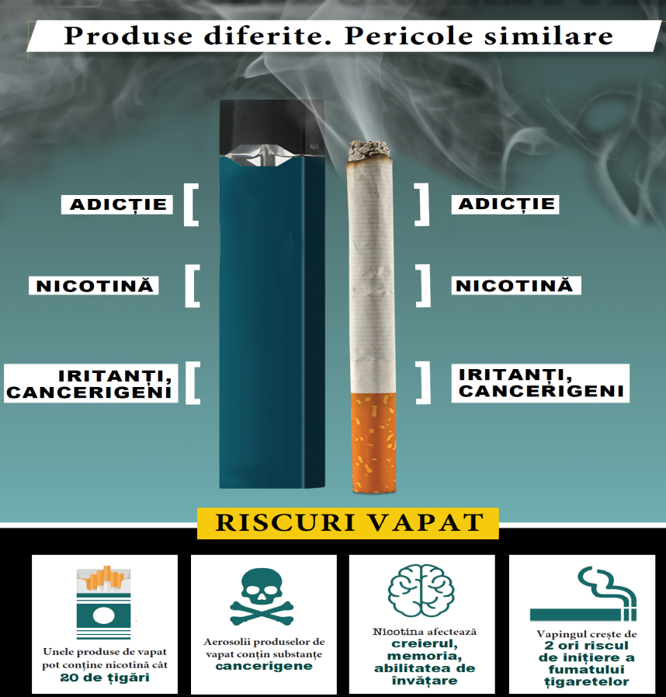
De ce este greu să te lași de fumat?

Slide 21
Nicotina introdusă în organism prin fumat/vapat, ajunge la creier în câteva secunde, legându-se de receptorii nicotinici și satisfăcând momentan nevoia de a fuma.
Pe măsură ce fumăm mai mult timp, creierul dezvoltă un număr mai mare de receptori nicotinici, proces care duce la o nevoie crescută de nicotină și apare nevoia de a fuma în continuare. În acest fel se dezvoltă adicția la nicotină.
Oprirea fumatului, nu scade numărul receptorilor nicotinici deja formați în organism, însă aceștia devin inactivi, astfel încât la reinițierea fumatului, dependența revine. De aceea este mai bine să nu se înceapă fumatul, pentru a nu crea terenul propice pentru dezvoltarea adicției.
Nicotina intră în sistemul nervos central și stimulează producția de dopamină, crescând riscul de dependență
Este afectată negativ dezvoltarea creierului, inclusiv capacitatea de a lua decizii, capacitatea de a învăța și de a memora
Nicotina poate schimba fizic structura creierului, modul în care se conectează neuronii, ceea ce produce probleme de sănătate mentală

Slide 22
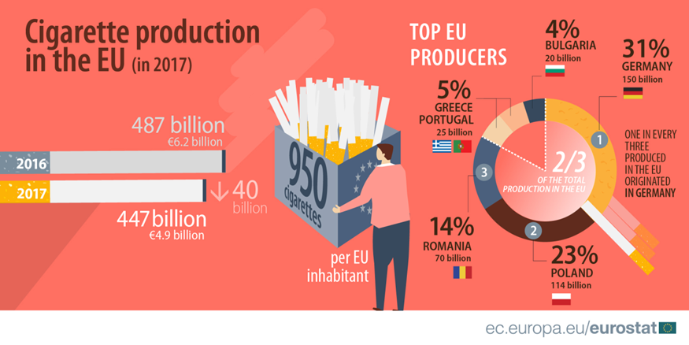
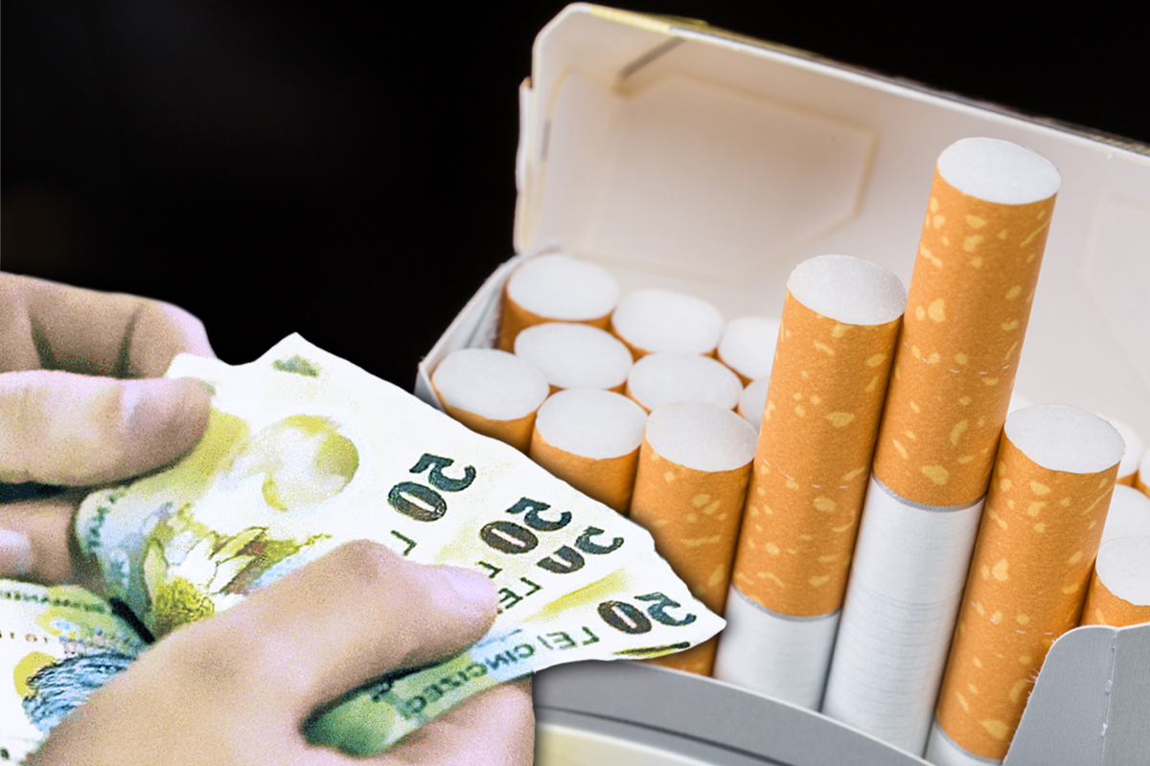
Dificultăți financiare
Fumatul este un obicei costisitor care poate să provoace dificultăți financiare celor care fumează, dar și familiilor lor
Poți folosi mai bine banii pe care îi ai – pentru muzică, haine, distracții, alte cumpărături.

Slide 23
Sevrajul nicotinic
Sevrajul nicotinic este definit ca totalitatea simptomelor care apar la oprirea aportului de nicotină după o utilizare îndelungată.
Manifestările sevrajului sunt multiple și diferă în funcție de persoană – există fumători care nu au avut nici unul din simptomele sevrajului nicotinic, după cum există și persoane care "încearcă" forme severe.
Din fericire, ele sunt trecătoare - au un punct culminant la aproximativ 48 - 72 de ore, pentru ca apoi să scadă treptat în trei sau patru săptămâni.
MANIFESTĂRILE SEVRAJULUI
▪ Nevoia acută de a fuma
▪ Nervozitate, iritabilitate, anxietate
▪ Frustrare sau furie, depresie
▪ Amețeli ocazionale, dureri de cap
▪ Senzație de foame
▪ Tremor
▪ Bradicardia și scăderea tensiunii arteriale
▪ Tuse
▪ Tulburări ale somnului

Slide 24
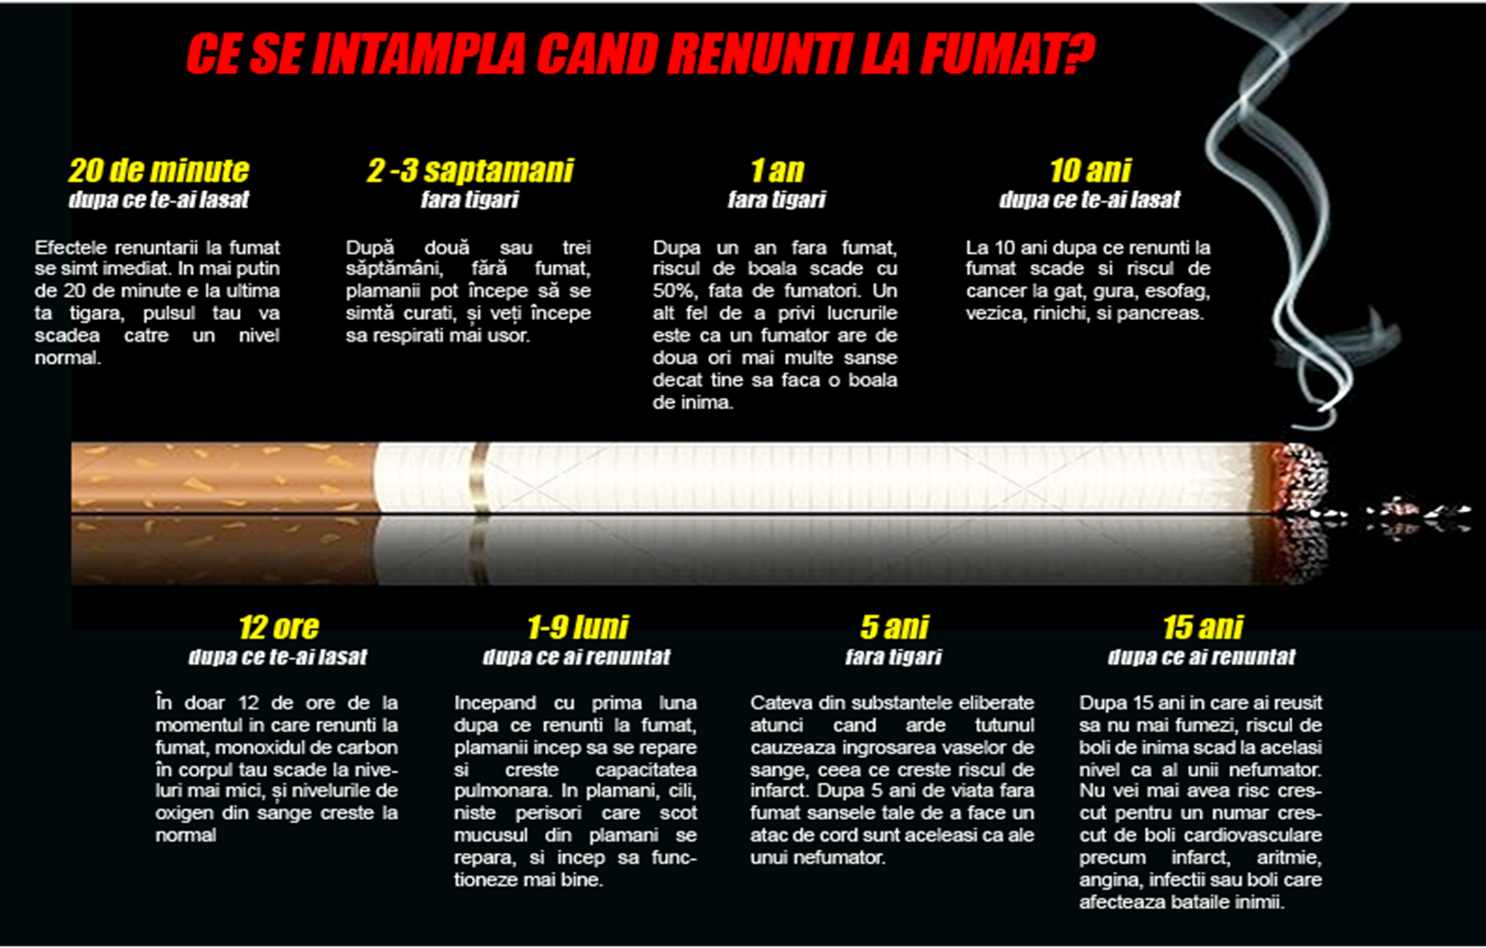

Slide 25
CAMPANIA ”FII INSPIRAT! NU TE APUCA DE FUMAT!“
Ce poți să faci în loc să te apuci de fumat?
Alternative sănătoase
Ascultă muzică împreună cu prietenii
Dansează împreună cu prietenii
Participă la jocuri de societate, împreună cu prietenii (Joc Rummy, Jenga, mima)
Alege și practică un sport împreună cu prietenii - 60 de minute/zi de activitate fizică de intensitate moderată - viguroasă
Organizează diferite evenimente distractive:
  o mini-prezentare de modă, împreună cu ceilalți colegi
  un concurs de desenat/pictat cu ochii închiși

Slide 26
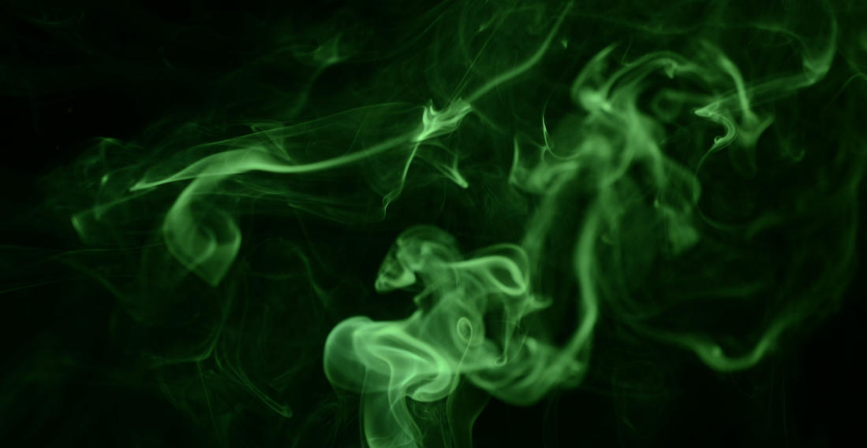

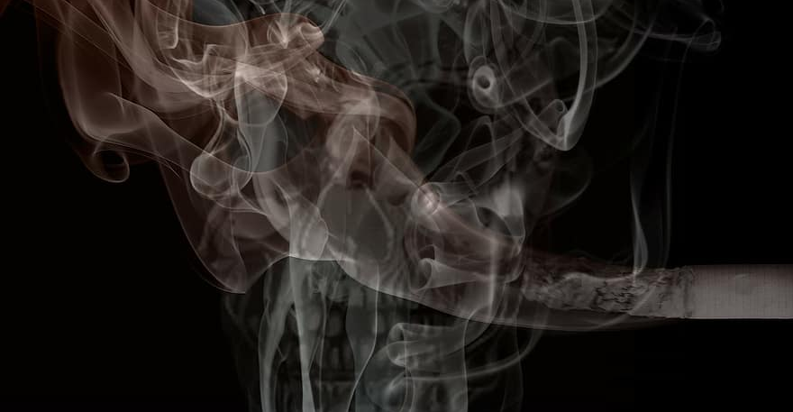
3 Mituri despre țigări - demontate
Țigările electronice sunt o alternativă sănătoasă la fumatul convențional
Fumatul din când în când nu este dăunător
Nicotina este singura substanță periculoasă
FALS
FALS
FALS

Slide 27

1. Fumatul este periculos!
2. Soluția la îndemână este prevenția!
Unde poți primi ajutor, dacă ai început deja să fumezi
Solicită ajutor consilierului școlar, acesta se poate adresa la
tel verde: 08008STOPFUMAT (0800878673)
https://stopfumat.eu
E mult mai ușor să nu te-apuci
decât să te lași de fumat!

Slide 28
Date statistice la nivelul județului Hunedoara:
 | 2018 | 2019 | 2020* | 2021* | 2022 | 2023
BPOC – Cazuri noi | 1.234 | 1.041 | 1.262 | 418 | 1.417 | 941
BPOC – Rămași în evidență | 12.524 | 12.535 | 12.649 | 12.642 | 13.568 | 14.087
Cancer bronhopulmonar – Cazuri noi | 378 | 269 | 287 | 301 | 305 | 135
* În contextul pandemiei COVID-19
Nr. cazuri | 2016 | 2017 | 2018 | 2019 | 2020* | 2021* | 2022 | 2023
Boli cardio-vasculare | 33.396 | 32.621 | 32.156 | 33.002 | 32.072 | 32.080 | 32.635 | 32.976
* În contextul pandemiei COVID-19

Slide 29
DIRECȚIA DE SĂNĂTATE PUBLICĂ A JUDEȚULUI HUNEDOARA
Director executiv, Medic șef Departament S.S.P.,
Jr. Băda Delia Dr. Birău Cecilia
Coordonator P.N. XII,
Dr. Roșca Daniela

